Slide 1



自然语言处理
彭涛
Data Mining and Web Information System Group （DMWIS）,
College of Computer Science and Technology, Jilin University
tpeng@jlu.edu.cn
http://ccst.jlu.edu.cn/info/1026/17503.htm
http://www.dmwis.com/~tpeng/
2023年3月12日

Slide 2
课程介绍
1
课程名称
《自然语言处理》
2
开课学期、学时/学分
第6学期
32/2
3
课程类型
选修课
参考资料
4
《自然语言处理综论》、 《Python自然语言处理》、《基于深度学习的自然语言处理》《精通Python自然语言处理》等

Slide 3
常见应用场景-NLP的黄金时代
智能设备
语音交互...
搜索引擎
语言翻译
推荐系统
智能客服
......
自然语言处理：计算机理解并处理人类的语言
（Natural Language Processing-NLP） -实现人与计算机之间使用自然语言的有效通信

Slide 4
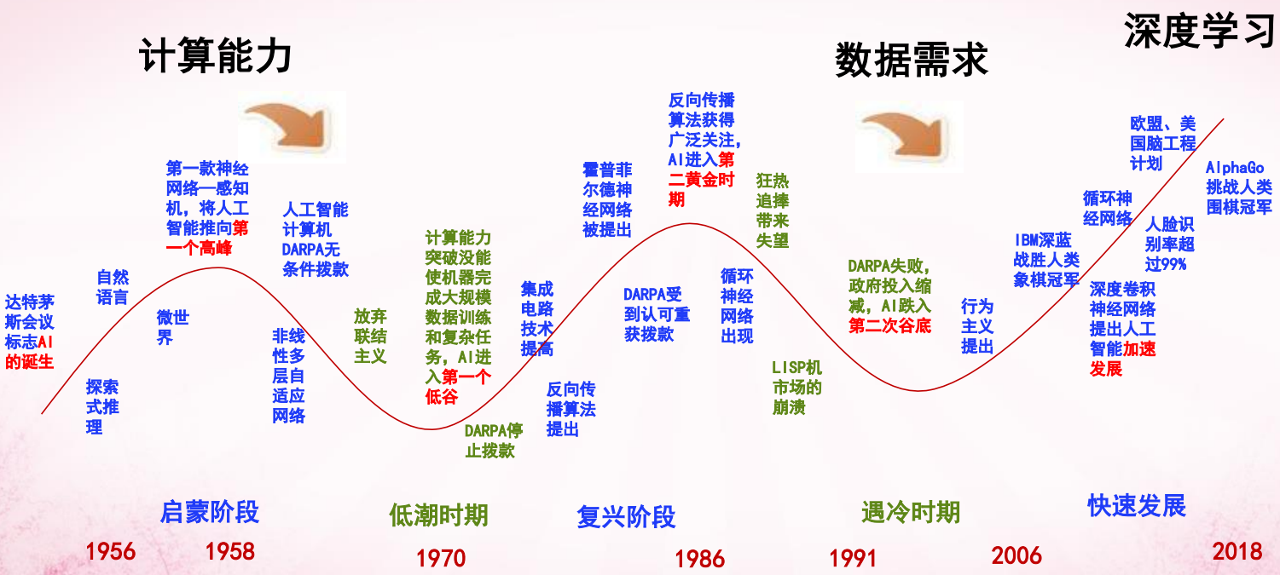
NLP背景
人工智能发展历程

Slide 5
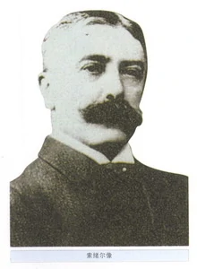
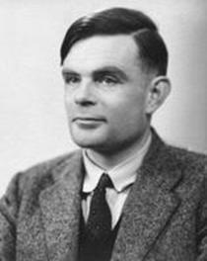
NLP背景
发展历程及重要人物
1916，弗尔迪南·德·索绪尔（Ferdinand de Saussure）
现代语言学之父，《普通语言学教程》是结构主义语言学的奠基之作，将语言描述为“系统”的方法
1950，艾伦·麦席森·图灵（Alan Mathison Turing）
计算机科学之父，人工智能之父，提出了著名的“图灵测试”，发表论文《机器能思考吗》这一划时代的论文

Slide 6
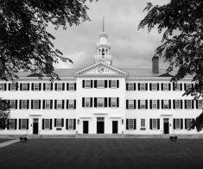
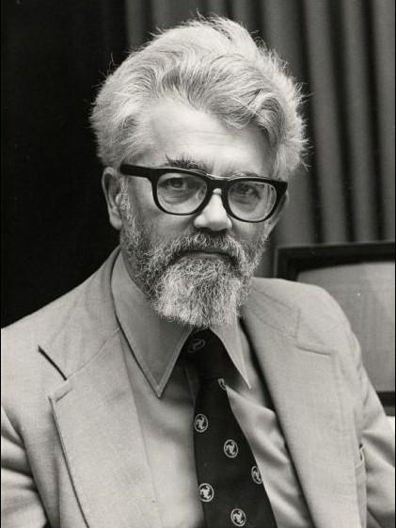
NLP背景
发展历程及重要人物
1956，达特茅斯会议，讨论用机器来模仿人类学习以及其他方面的智能，一般认为这标志着人工智能概念的诞生。
约翰·麦卡锡（John McCarthy）、马文·闵斯基（Marvin Minsky，人工智能与认知学专家）、克劳德·香农（Claude Shannon，信息论的创始人）等
1958年，麦卡锡带领由 MIT 学生组成的团队开发了一门全新的表处理语言 LISP，赋予了编程语言更强的数学计算能力。LISP 语言后来也被称为人工智能的“母语”

Slide 7
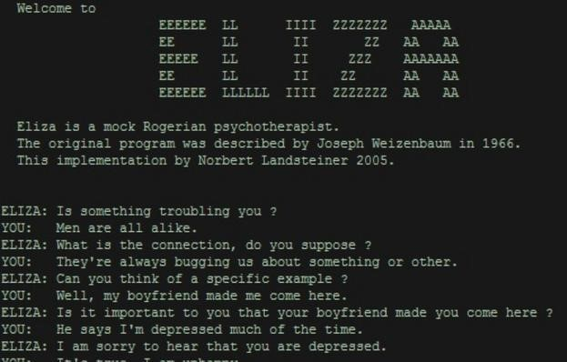
NLP背景
发展历程及重要人物
1964年，首个自然语言对话程序 ELIZA诞生，由于当时的计算能力有限，ELIZA 只是通过重新排列句子并遵循相对简单的语法规则来实现与人类的简单交流
1965年-1980年，由于计算能力的限制，经费的不足，人们对于人工智能的预期和信心逐渐下跌，nlp陷入低谷

Slide 8
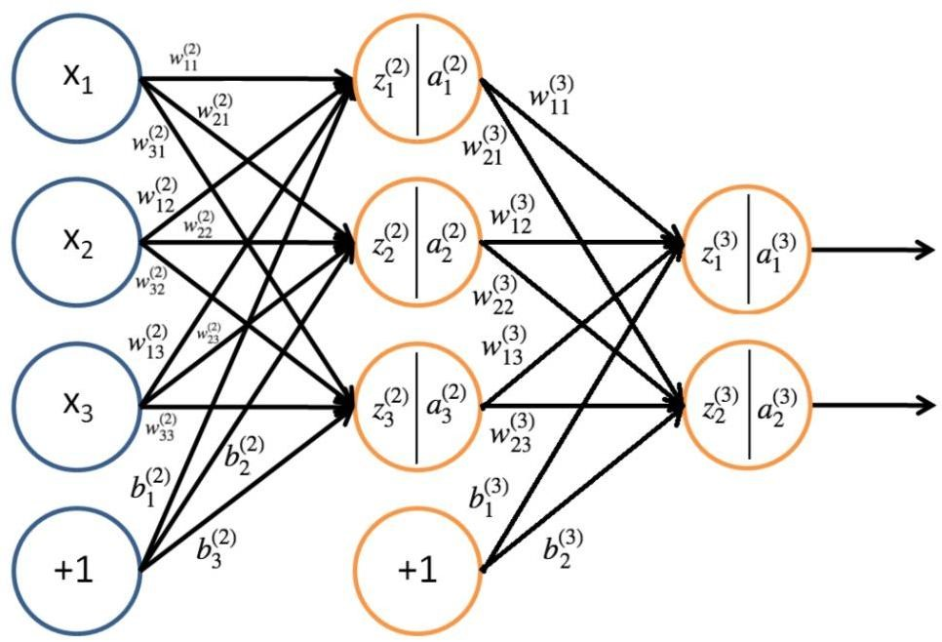
NLP背景
发展历程及重要人物
1980年，在美国的卡内基梅隆大学召开了第一届机器学习国际研讨会，标志着机器学习研究在全世界的重新兴起
1980年-2000年，随着BP反向传播算法和决策树的提出，研究人员开始对 AI 和 NLP 进行根本性的重新定位，用简单的近似法取代了深入的分析法，评估过程也变得更加量化

Slide 9

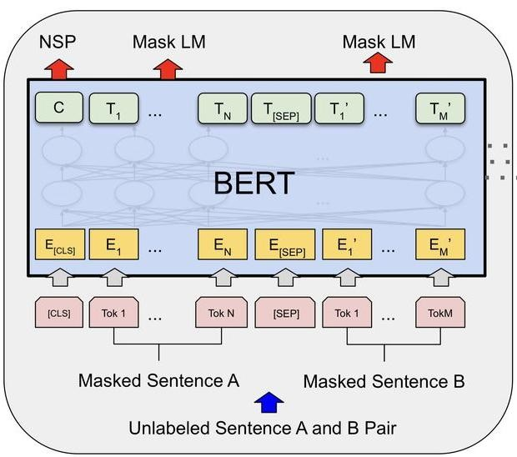
NLP背景
发展历程及重要人物
2016年，AlphaGo和李世石的世纪围棋人机大战让全球都开始关注人工智能AI。
Lee-Master-Zero 不断进化，深度学习、蒙特卡洛搜索、深度强化学习......
2018年，谷歌发布基于双向 Transformer 的大规模预训练语言模型 BERT，使nlp的基础任务得到较大提升，全面开启预训练时代

Slide 10

NLP背景
发展历程及重要人物
Geoffrey E. Hinton，2013 年加入加入谷歌 AI 团队，证明反向传播算法可以帮助神经网络发现数据的内部表示，发明了玻尔兹曼机，改进了卷积神经网络。
Yann LeCun，发了卷积神经网络，第一个训练卷积神经网络系统处理手写数字图像，为神经网络开拓了广阔的空间，相关项目、论文、专利。
Yoshua Bengio，将神经网络与概率模型（如隐马尔可夫模型）相结合，引入高维词嵌入作为词的意义表示，引入了在机器翻译方向取得突破的注意力机制，共同开发生成对抗网络。
共同获得2018年图灵奖

Slide 11
NLP背景
相关组织、会议和期刊
国际计算语言学协会（ACL）是计算语言学（CL）和自然语言处理（NLP）领域重要的国际学术组织，成立于1962年，最初为机器翻译和计算语言学协会（AMTCL），在1968年更名为 ACL。ACL 的历史几乎就是 NLP 的历史，从 NLP 早期基于规则的方法，到基于统计学习的方法，直到当前基于深度神经网络的方法。可以说ACL协会一直支撑着NLP多年来的发展。
中国中文信息学会（CIPS）成立于1981年，利用计算机对汉语的音、形、义等语言文字信息进行的加工和操作，包括对字、词、短语、句、篇章的输入、输出、识别、转换、压缩、存储、检索、分析、理解和生成等各方面的处理技术。
...... ......

Slide 12
NLP背景
相关组织、会议和期刊
ACL（国际计算语言学协会） 举办的ACL、EMNLP、NAACL 和 ICCL (国际计算语言学委员会)举办的 COLING
ACL举办的EACL、AACL
人工智能领域AAAI ， IJCAI
其他相关领域的会......
期刊：Computational Linguistics 、 Transactions of ACL（TACL）、......

Slide 13
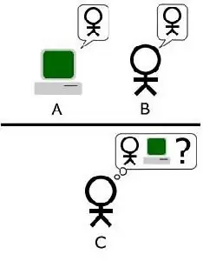
NLP背景
图灵测试-具有人类语言能力（思考能力）
一个人(C)询问两个他看不见的对象（机器A和正常思维的人B）。如果经过若干询问后，C无法区分A与B，则A通过图灵测试。
聊天机器人Eugene Goostman（尤金·古斯特曼）(2014)在5分钟内试图欺骗30%的人。

Slide 14
环境和工具
课程实践涉及
程序语言-Python，Jupyter Notebook-Anaconda
深度学习框架-Tensorflow，Google支持,文档详尽、架构灵活、社区庞大、配套组件完善-可视化等
使用的工具或库
scikit-learn-机器学习的模型、数据集、评价方法
Gensim-自然语言处理工具
其他使用的工具和模型

Slide 15
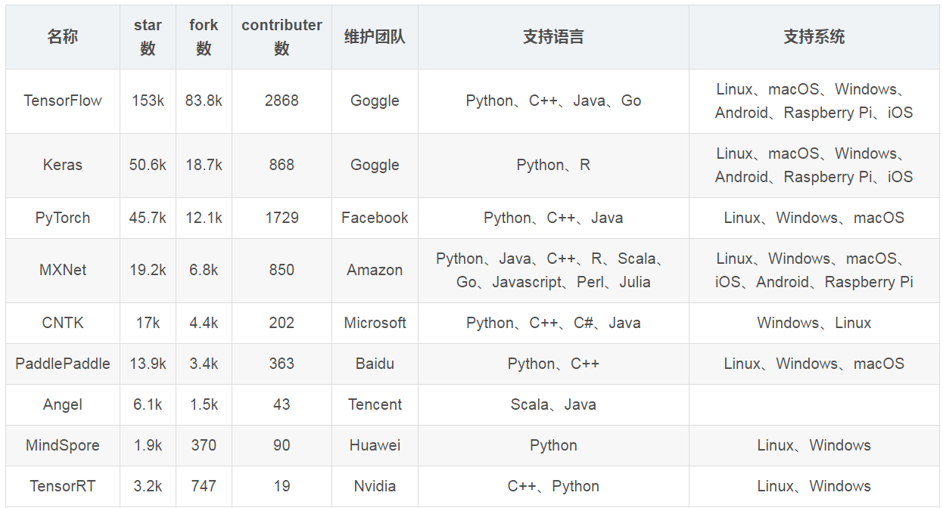
环境和工具
深度学习框架活跃度

Slide 16
自然语言处理引论
语言的研究
什么是自然语言处理？
利用计算机等设备，采用可计算的方法（统计、建模等）
对自然语言的各级语言单位（字词句段篇），进行读取、加工、转换、分析、计算、存储及可视化等一些列操作
最终取得可利用的结果
新一代人工智能应用基础之一
人机交互、人机合作必须掌握的基本技能之一

Slide 17
自然语言处理引论
语言的研究
不同领域中分别研究：语言学中-计算语言学，计算机科学-自然语言处理，电子工程-语音识别，心理学-计算心理语言学
多学科、技术等交叉
数学、计算机科学、自然语言学、统计及运筹学等
文本处理、声音处理、图像处理等技术
并行计算、大数据处理（数据密集型、计算密集型）等计算模式

Slide 18
自然语言处理引论
分类
规则派-基于语言学理论，归纳语言规则
基于规则（语言学、领域专家）的NLP技术
语言学知识形式化
形式化规则算法化
算法实现

Slide 19
自然语言处理引论
分类
统计派-基于语料库的统计分析，语言事件赋予概率（可信度）
基于统计的NLP技术（经验主义）
各类、大规模真实语料库-获得各级语言单位上的统计信息
运用相关统计计算技术-计算较高级语言单位上的统计信息
监督、半监督、非监督等方法

Slide 20
自然语言处理引论
分类
机器学习到深度学习
认知的重要性-抽象和迭代
基于统计学的机器学习
深度学习是一种特征学习方法，通过一些简单的非线性模型，原始数据转换为更高层次、更抽象的表达。
机器视觉和语言识别取得较好效果

Slide 21
自然语言处理引论
意义及应用
人工智能领域最重要、最艰难的方向-探索人类自身的思维、认知、意识等机制；耗费时间极长
非结构化文本信息统计应用、文本校对、相似度比对……
特征领域信息分类、聚类、获取、智能信息检索……
音字转换、语音合成、语音识别、语音对话……
机器翻译、多语言信息应用……
知识图谱、智能问答系统……
情感分析、舆情监测、事件抽取……
……

Slide 22
自然语言处理引论
发展与挑战
自然语言处理技术发展-中文
跨越对词的研究-大规模高精度的中文分词、词性标注
对句子的研究-较好解决句子层面的问题，未达到完全解决篇章层面的问题
尚不足以较为自由地进行人机交互
专业技术-完全句法分析、浅层句法分析、信息抽取、词义消歧、潜在语义分析、文本蕴含、指代消解......

Slide 23
自然语言处理引论
发展与挑战
自然语言的高度语境化和隐喻化
文本理解受主题、作者、时间等背景影响
范例：咬死了猎人的猎狗
隐喻的方法
范例：人生的旅程、花钱如流水
语法解析层面-中文分词、词性标注，句法分析精度问题
语义解析层面-命名实体识别、语义块，整句理解受限

Slide 24
自然语言处理引论
自然语言处理基础任务分类
自然语言理解-人的自然语言形式转化为机器可理解的、结构化的、完整的语义表示
序列标注任务-分词、词性标注、命名实体识别、语义标注...
分类任务-文本分类、情感分类...
句子关系判断-文本匹配、文本蕴含...
自然语言生成-机器根据确定的结构化数据、文本、音视频等生成人类可以理解的自然语言形式的文本
机器翻译-Encoder-Decoder结构，文本摘要，对话系统...

Slide 25
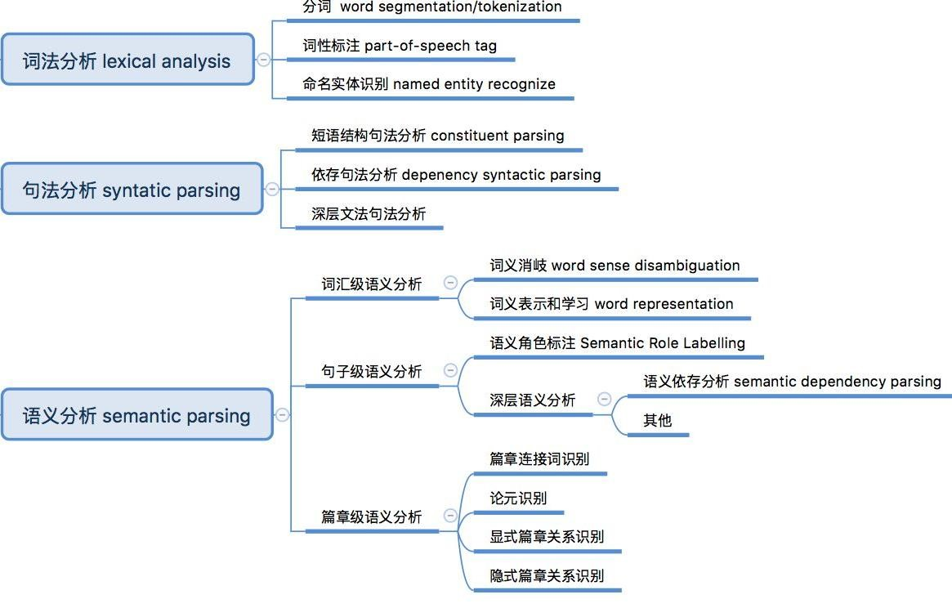
自然语言处理引论
自然语言处理基础任务分类

Slide 26
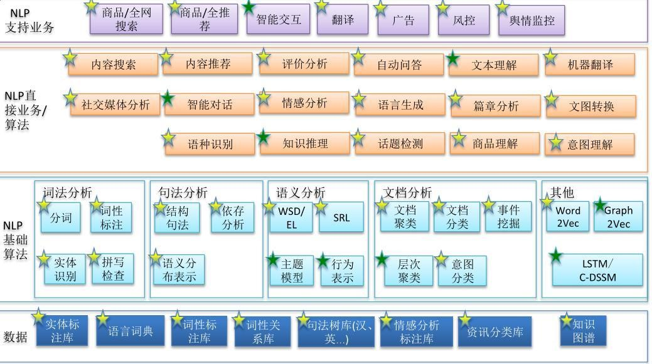
自然语言处理引论
NLP应用技术架构

Slide 27
自然语言处理引论
自然语言与编程语言的对比
词汇量
C语言32个关键字
Java语言50个关键字
汉语有多少个？
国家语言文字工作委员会发布的《现代汉语常用词表（草案）》收录了56008个词条
新词的产生

Slide 28
自然语言处理引论
自然语言与编程语言的对比
结构化
面向对象的语言书写方式
自然语言的字符串
中文分词、命名实体识别、指代消解、关系抽取...
class Company(object): def __init__(self, founder, logo) -> None: self.founder = founder self.logo = logo
apple = Company(founder='乔布斯', logo='apple')
苹果 的 创始人 是 乔布斯，它 的 logo 是 苹果

Slide 29
自然语言处理引论
自然语言与编程语言的对比
歧义性
多义词的使用
英文注解
他说：“她这个人真有意思（funny）。”她说：“他这个人怪有意思的（funny）。”于是人们以为他们有了意思（wish），并让他向她意思意思（express）。他火了：“我根本没有那个意思（thought）！”她也生气了：“你们这么说是什么意思（intention）？”事后有人说：“真有意思（funny）。”也有人说：“真没意思（nonsense）”。（原文见《生活报》1994.11.13.第六版），摘自宗成庆《统计自然语言处理》。

Slide 30
自然语言处理引论
自然语言与编程语言的对比
容错性
形近、音近
多/少字、乱序
易变性
C++98->C++03->
C++11->C++14
简略性
背景知识
老地方见
基本常识（common sense）
简称
工行
地税局

Slide 31
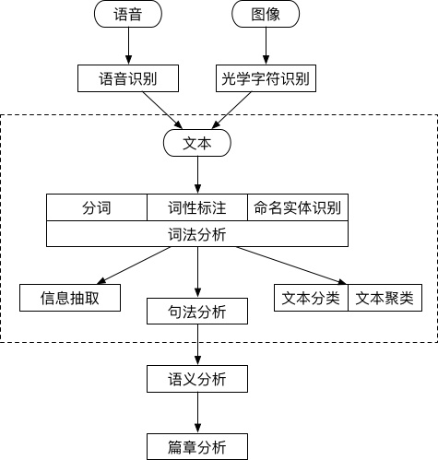
自然语言处理引论
自然语言处理的层次
输入层
语音
语音识别
图像
光学字符识别
文本

Slide 32
自然语言处理引论
自然语言处理的层次
词法分析-基础
中文分词
词性标注
命名实体识别
信息抽取
提取文本中部分有用的信息
关键词、实体抽取、关系抽取
发生在词法分析的基础上

Slide 33
自然语言处理引论
自然语言处理的层次
文档层
文本分类
正常邮件/垃圾邮件
褒义/贬义
文本聚类
相似文档归档
搜索结果中的类似结果

Slide 34
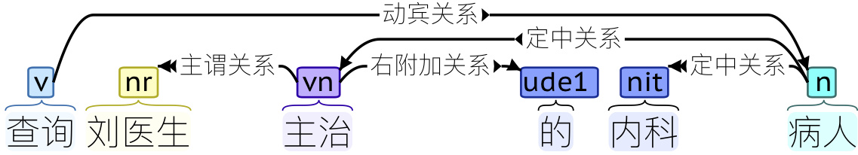
自然语言处理引论
自然语言处理的层次
句法分析
分析词语间的关系-主谓宾结构
问答系统、机器翻译

Slide 35
自然语言处理引论
自然语言处理的层次
语义分析与篇章分析
词义消歧
语义角色标注
语义依存分析
指代消解等

Slide 36
自然语言处理引论
自然语言处理的层次
其他高级任务
自动问答
自动摘要
机器翻译
……

Slide 37
自然语言处理引论
自然语言处理流派
基于规则-专家系统
正则表达式、自动驾驶
编号 | 如果后缀为 | 并且 | 则将后缀替换为 | 例子
1 | eed | 辅音+元音同时出现 | ee | feed->feed agreed->agree
2 | ed | 含有辅音 | 空白 | plastered->plaster bled->bled
3 | ing | 含有辅音 | 空白 | eating->eat sing->sing
英文词干提取：波特词干算法规则集(部分)

Slide 38
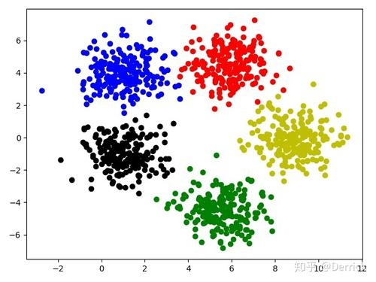
自然语言处理引论
自然语言处理流派
基于统计
通过样本学习语言规律-机器学习
在语料库上进行统计
语言灵活多变、不断发展演化
规则集-不完美、难以发展升级

Slide 39
自然语言处理引论
自然语言处理流派
规则与统计
机器学习的成熟使得领域专家的作用减小
语言学知识-特征模板设计、语料库建设
工程中常以统计为主、规则为辅

Slide 40
自然语言处理引论
自然语言处理流派
深度学习
一种特征学习方法--计算机视觉领域
词性标注、句法分析等基础任务
需要大量运算和数据
传统方法可能长期存在，结合使用

Slide 41
自然语言处理引论
机器学习
不直接编程却能赋予计算机提高能力的方法
机器学习指的是计算机通过某项任务的经验数据提高了在该项任务上的能力
简而言之，机器学习是让机器学会算法的算法-模型

Slide 42
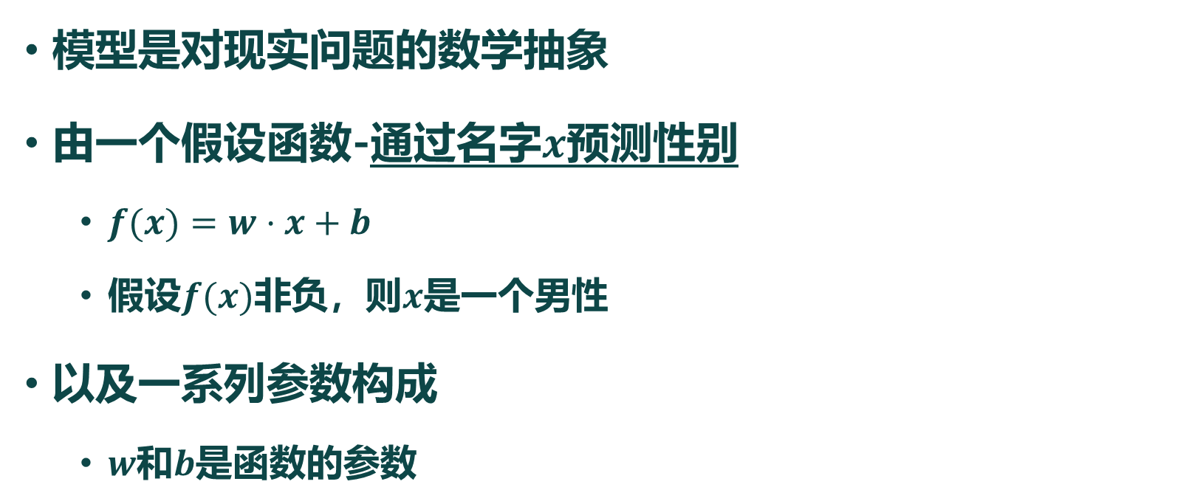
自然语言处理引论
模型
模型是对现实问题的数学抽象
由一个假设函数-通过名字$x$预测性别
$f(x)=w⋅x+b$
假设$f(x)$非负，则$x$是一个男性
以及一系列参数构成
$w\text{和}b\text{是函数的参数}$

Slide 43
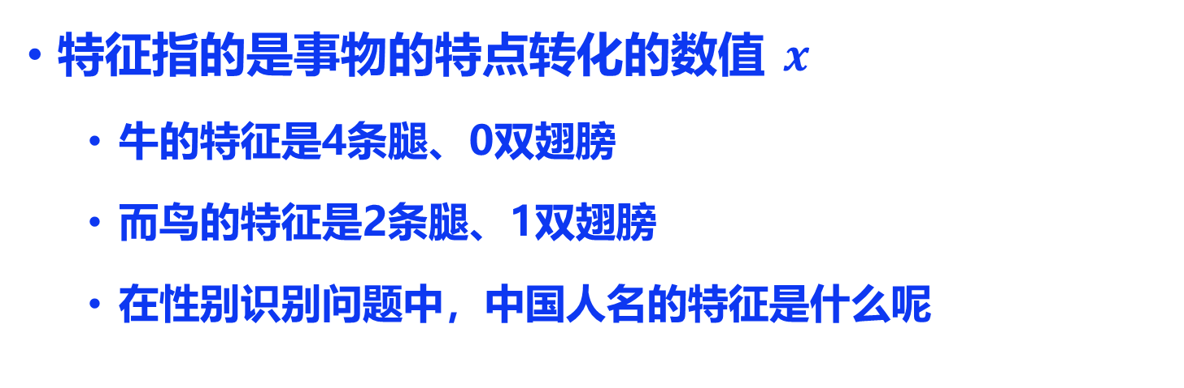
自然语言处理引论
特征
特征指的是事物的特点转化的数值 $x$
牛的特征是4条腿、0双翅膀
而鸟的特征是2条腿、1双翅膀
在性别识别问题中，中国人名的特征是什么呢
序号 | 特征条件-特征模板 | 特征值
1 | 是否含“雁”？ | 1
2 | 是否含“冰”？ | 1
3 | 是否含“丽”？ | 0
4 | 是否含“壮”？ | 0
特征可扩展-字、位置...
特征的选择-特征工程

Slide 44

自然语言处理引论
数据集
数据集
大量样本（许多人名$X$以及其对应的性别$y$）
数据集 | 任务 | 规模 | 授权
MNIST | 手写数字识别 | 六万张训练样本，一万张测试样本 | CC BY-SA 3.0
ImageNet | 图像识别 | 140万张手工标注物体和边框的图片 | 非商业使用或教育目的
TREC | 信息检索 | 多个主题，规模各异 | 研究用
SQuAD | 自动问答 | 10万对“问题+答案” | CC BY-SA 4.0
Europarl | 机器翻译 | 多语种平行语料库，分别几十万个句子 | 无版权限制

Slide 45
类别
一般分类
监督学习-数据集有标注，通过迭代学习纠正模型的错误
无监督学习-数据集无标注，发现样本联系（聚类、降维）

Slide 46
类别
一般分类
半监督学习-训练多个模型对一个实例预测，将多数一致的结果作为新样本，用于扩充数据集
强化学习-执行关联的决策，得到最终成果，一边预测，同时根据环境反馈规划下一次决策

Slide 47
自然语言处理引论
部分语料库
中文分词语料库
由人工正确切分后的句子集合-1998年《人民日报》语料库
先 有 通货膨胀 干扰 , 后 有 通货 紧缩 叫板 。
词性标注语料库
切分并为每个词语指定一个词性的语料-1998年《人民日报》语料库
迈向/v 充满/v 希望/n 的/u 新/a 世纪/n ——/w 一九九八年/t 新年/t 讲话/n （/w 附/v 图片/n １/m 张/q ）/w

Slide 48
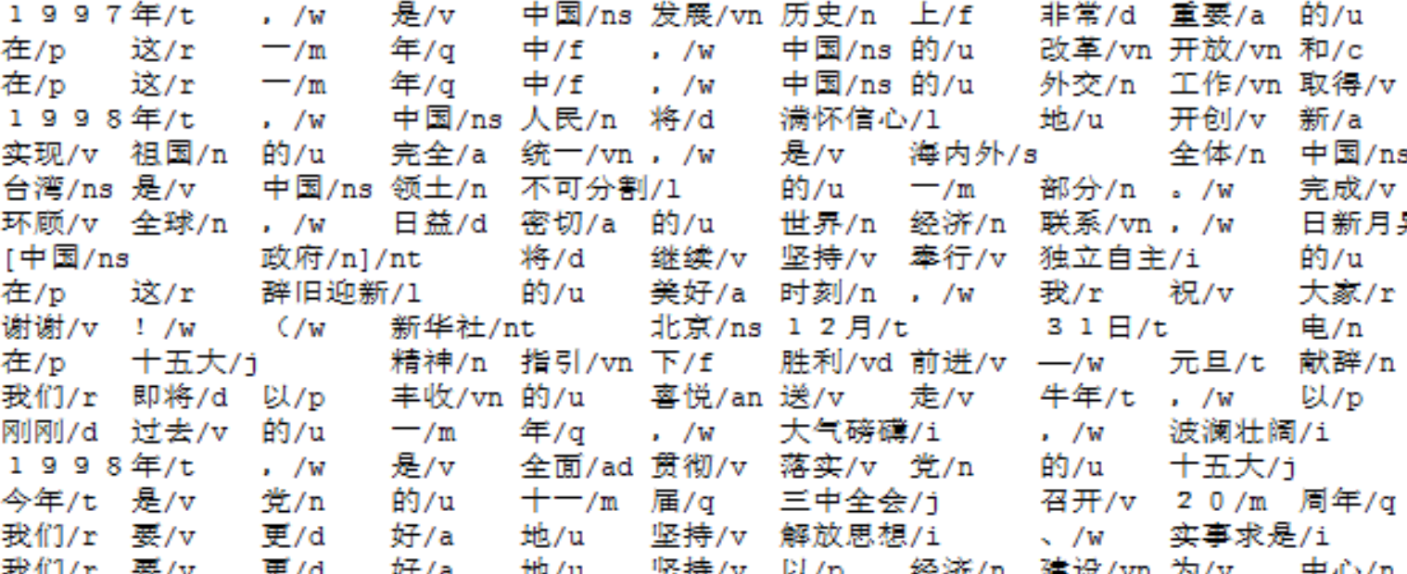
自然语言处理引论
部分语料库
1998年《人民日报》语料库
语料规模2600万汉字

Slide 49
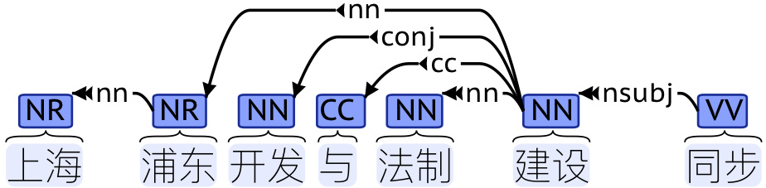
自然语言处理引论
部分语料库
命名实体识别语料库
人工标注了文本内部的实体名词以及实体类别-人名、地名、机构名
萨哈夫/nr 说/v ，/w 伊拉克/ns 将/d 同/p [联合国/nt 销毁/v 伊拉克/ns 大规模/b 杀伤性/n 武器/n 特别/a 委员会/n]/nt 继续/v 保持/v 合作/v 。/w
句法分析语料库（中文树库CTB）

Slide 50
自然语言处理引论
部分语料库
文本分类语料库
搜狗文本分类语料库，包含汽车、财经、IT、教育等10个分类，每个分类8000篇新闻（几百字）
情感分类语料库-可作为一个子集
语料库的建设
规范制定
人员培训
人工标注-协同工作

Slide 51
不断出现的NLP开源工具
NLTK（Natural Language Toolkit）
Stanford CoreNLP
LTP（Language Technology Platform）
HanLP
FudanNLP、NLPIR、THULAC、......
Gensim、spaCy、......

Slide 52

思考题
在你日常的学习和生活中，应该遇到很多NLP技术使用的场景，说两个让你印象最深刻的例子。

